Slide 1
LnL
Notes:
Grazie a tutti per la vostra presenza
Una delle cose che mi sono sempre piaciute da quando lavoro in yoox
Inizialmente li ho solo frequentati e poi ho iniziato a dare il mio contributo
I LnL servono per condividere esperienza che possono essere utili a tutti
Vi sprono a farne anche voi su argomenti che vi avete studiato e che ritenete interessanti

Slide 2
NO IF
Think a little before introducing IF…please
Notes:
- OOP developer

Slide 3
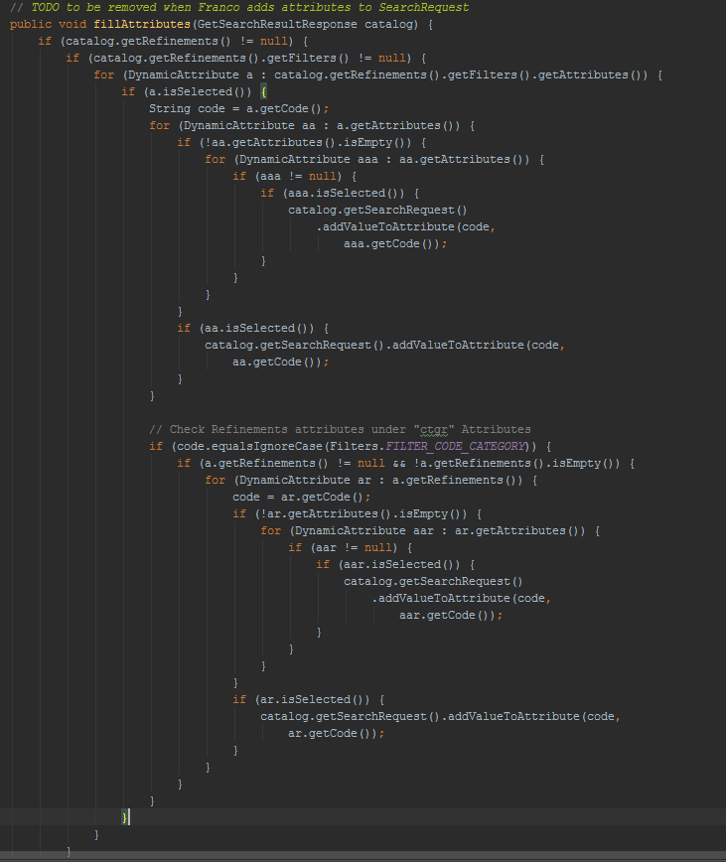
Notes:
SOLID per evitare di scrivere codice come questo
Nulla di personale, ma credo si possa e si debba fare di meglio

Slide 4
What is SOLID?
SOLID is an acronym for five OOD principles by Robert C. Martin (uncle bob)
These principles, when applied, help developer in
easily maintain software
extend software
avoid smells
easily refactor code
achieve low coupling, high cohesion and string encapsulation
software easier to read, easier to understand and easier to change

Slide 5
SRP Single Responsibility Principle
public class AreaCalculator
{
private readonly Shape[] shapes;
public AreaCalculator(Shape[] shapes)
{
this.shapes = shapes;
}
public float Sum()
{
float sum = 0;
foreach (var s in shapes)
{
var square = s as Square;
if (square != null)
{
sum += square.GetLenght() * square.GetLenght();
}
var circle = s as Circle;
if (circle != null)
{
sum += (float)(circle.GetRadious() * circle.GetRadious() * Math.PI);
}
}
return sum;
}
public string Show()
{
return string.Format("<div>{0}</div>", Sum());
}
}

